Slide 1
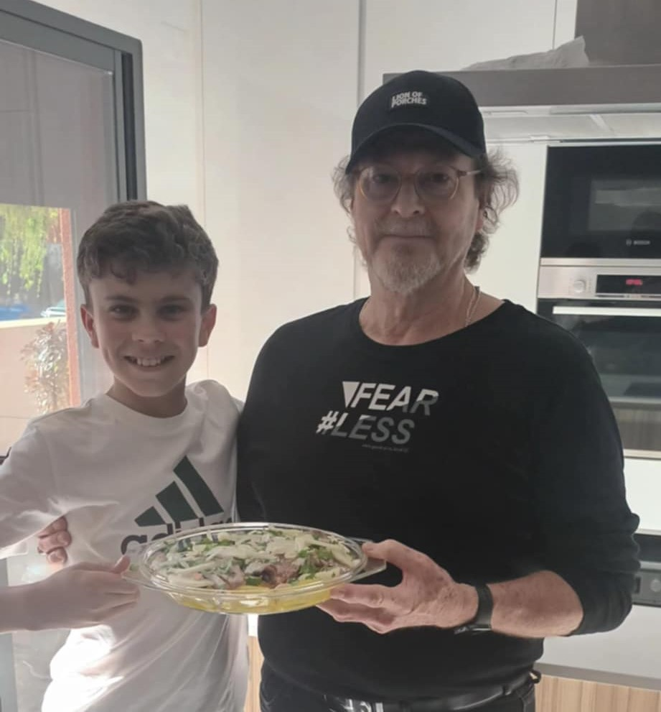
Desafio ASS 2024/2025
“Receitas Sustentáveis, têm Tradição”
TÍTULO DA RECEITA: PEIXE ALIMADO
INGREDIENTES:
Carapaus de tamanho médio
Sal marinho em abundância (processo de salmoura)
Cebola
Alho
Salsa
Na salada:
Batata cozida
Ovo cozido
Azeite e vinagre
FOTO DO PRATO FINALIZADO
https://alimentacaosaudavelesustentavel.abaae.pt/receitas-sustentaveis/

Slide 2
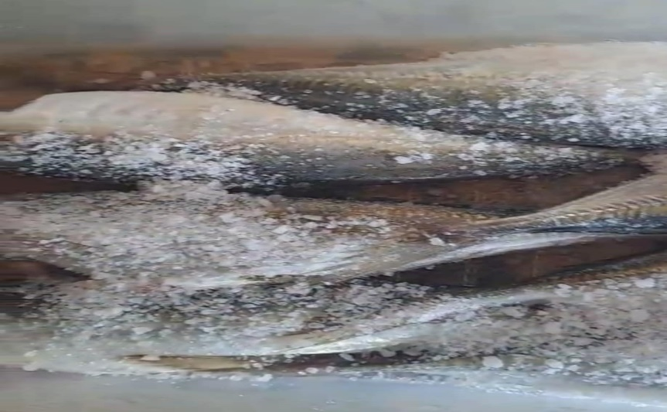
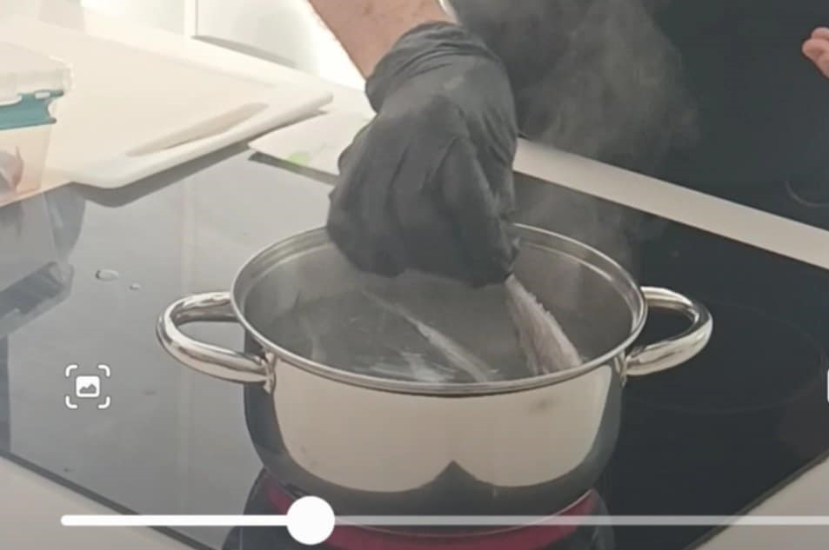
Desafio ASS 2023/2024
“Receitas Sustentáveis, têm Tradição”
PROCEDIMENTOS:
1º) Os carapaus alimados, são feitos com carapaus bem frescos.
Amanha-se o peixe, isto é, são arranjados, tirando as tripas e removendo
a cabeça.
Passam-se bem por água e e são colocados num recipiente (alguidar)
camadas alternadas com sal marinho.
Deixam-se ficar assim, no frigorífico, de um dia para o outro,
24 horas ou até 2 dias.
2º) Seguidamente, são colocados num tacho com água ao lume e,
quando levantar fervura, junta-se os carapaus depois de passados
por água, para tirar o sal, deixando cozer.
Imagem da preparação
Imagem da preparação
https://alimentacaosaudavelesustentavel.abaae.pt/receitas-sustentaveis/

Slide 3
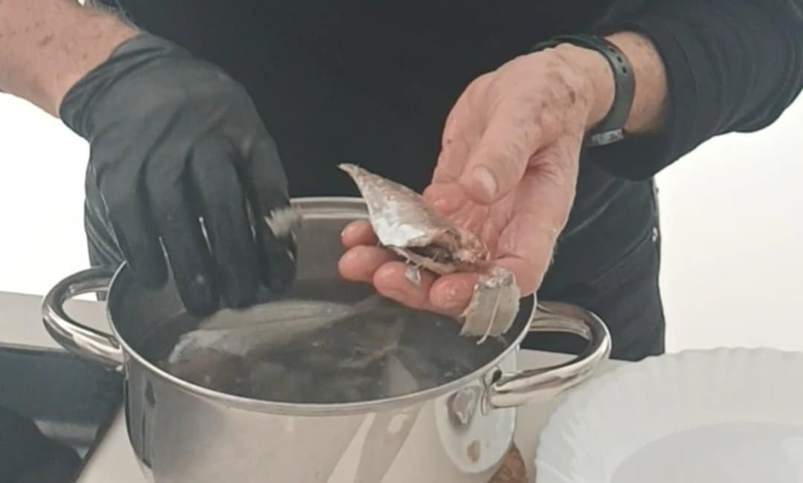
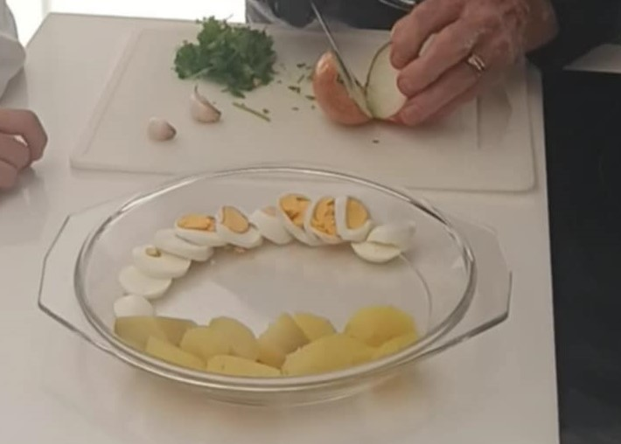
Desafio ASS 2023/2024
“Receitas Sustentáveis, têm Tradição”
PROCEDIMENTOS:
3º) Retire-os do tacho e passe por água fria. Neste momento, “alime”
os carapaus, retirando-lhes a pele, sem se partirem, e sem as espinhas
pequenas, deixando apenas a espinha central.
4º) Prepara-se numa travessa a respetiva batata e o ovo cozido,
e com algumas cabeças de alho cortadas às rodelas.
A batata e o ovo é opcional.
Imagem da preparação
Imagem da preparação
https://alimentacaosaudavelesustentavel.abaae.pt/receitas-sustentaveis/

Slide 4
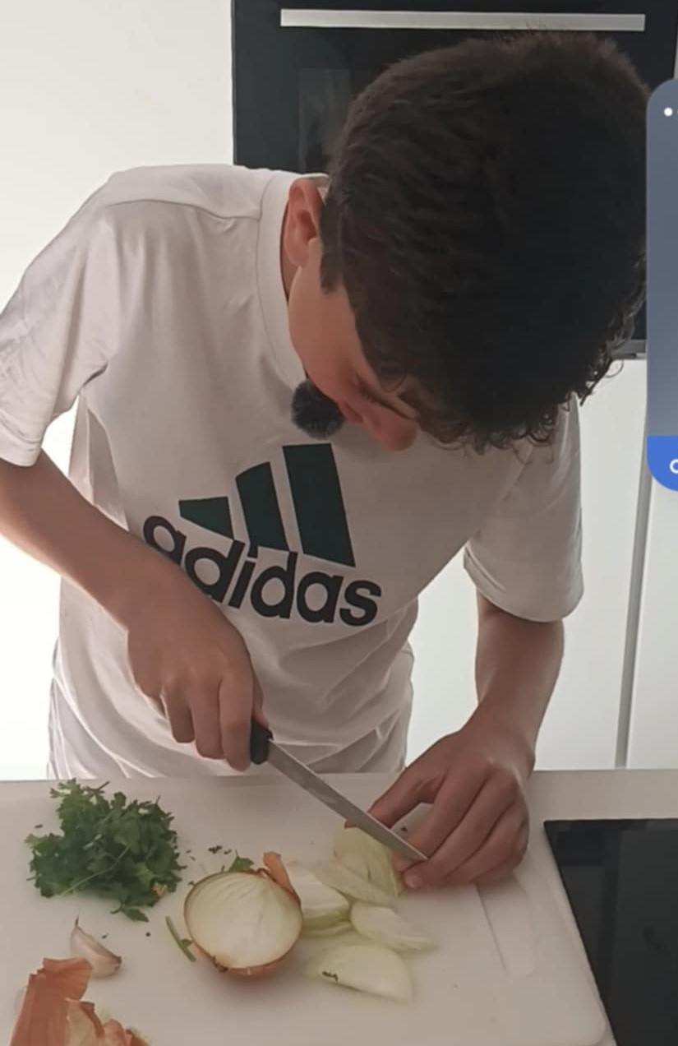
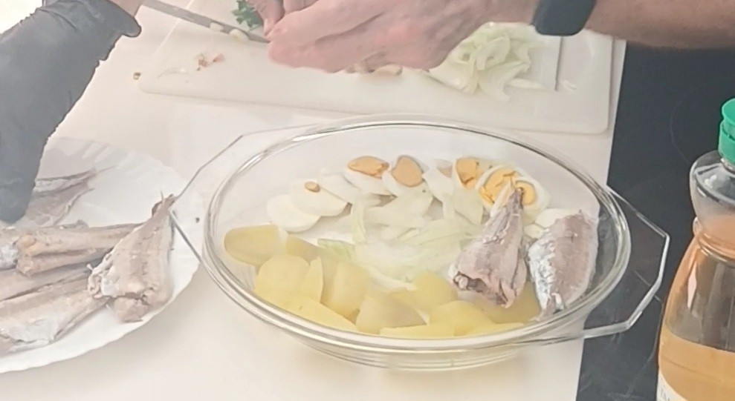
Desafio ASS 2023/2024
“Receitas Sustentáveis, têm Tradição”
PROCEDIMENTOS:
5º) Seguidamente, os carapaus são cobertos com cebola às rodelas,
E salsa picada também a cobrir o peixe.
6º) Colocam-se então os carapaus numa travessa, temperam-se com
azeite e vinagre a gosto e cobrem-se com algumas cabeças de alho
cortadas às rodelas, cebola às rodelas e a salsa.
Pode ser servido quente mas habitualmente é servido frio.
Imagem da preparação
Imagem da preparação
https://alimentacaosaudavelesustentavel.abaae.pt/receitas-sustentaveis/

